Slide 1

Algoritmos de busqueda

Slide 2
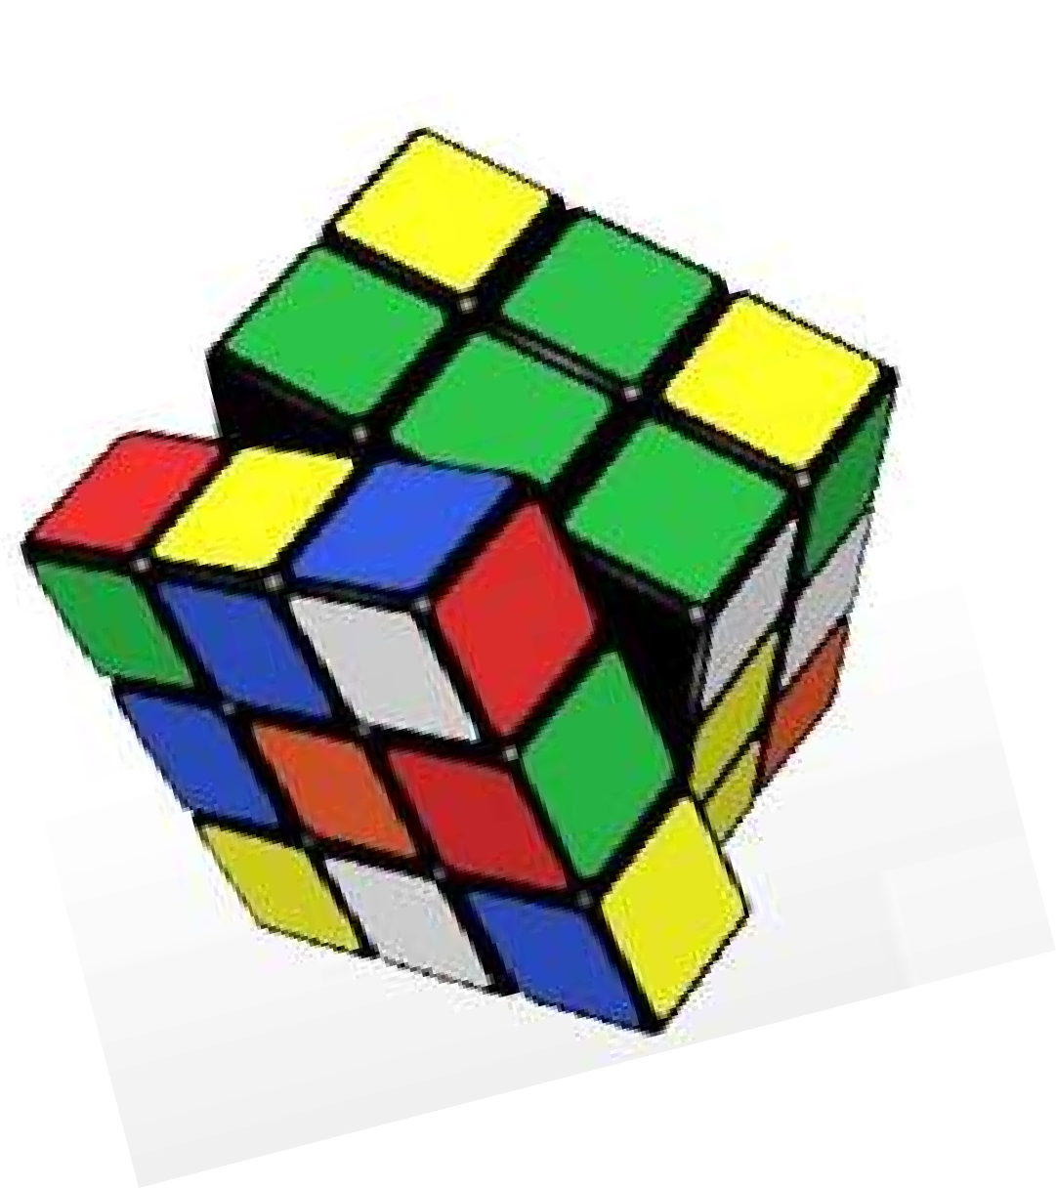
Algoritmo de busqueda
Los algoritmos de busqueda siempre buscan algo para comparar.
Ejemplos en donde se pueden realizar búsquedas:
-Listas de empleados.
-Listas de boletas y facturas
-etc.

Slide 3
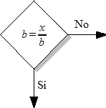
Definición formal de busqueda
La operación de busqueda consta de dos resultados dentro de las posibilidades dentro de un conjunto.
Si pertenece el elemento buscado dentro del conjunto.
No pertenece el elemento buscado del conjunto.

Slide 4
Métodos mas usados para realizar busqueda
Busqueda lineal
Busqueda binaria
Busqueda por transformación de claves hash

Slide 5
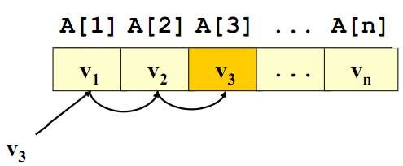
Busqueda lineal
Se refiere a la busqueda de un elemento dentro de un vector.
De forma simple y tediosa, esto quiere decir:
En caso de no encontrar el elemento su resultado debe ser: elemento no existe.
Ventaja: el vector no debe estar ordenado.

Slide 6
La Búsqueda secuencial busca un elemento de una lista utilizando un valor destino llamado clave. En una búsqueda secuencial (a veces llamada Búsqueda Lineal), los elementos de una lista o vector se exploran en secuencia, uno después de otro.
El algoritmo de búsqueda secuencial compara cada elemento del arreglo con la clave de búsqueda. Dado que el arreglo no está en un orden prefijado, es probable que el elemento a buscar pueda ser el primero, el último o cualquier otro. De promedio, al menos, el programa tendrá que comparar la clave de búsqueda con la mitad de los elementos del arreglo. El método de búsqueda lineal funcionará bien con arreglos pequeños o no ordenados.

Slide 7
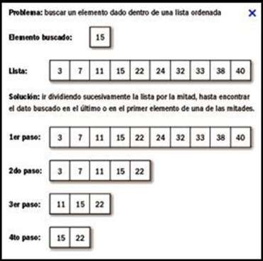
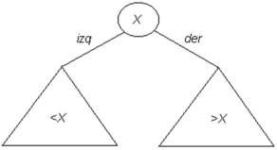
Busqueda binaria
Este tipo de busqueda utiliza el método divide y vencerás. Para la localización de un elemento.

Slide 8
Particularidad de la busqueda binaria
La lista debe estar ordenada de acuerdo al valor de la clave. Para realizar la busqueda.
Se reduce el vector a la mitad en comparación a < o > al elemento buscado.
Al estar ordenada se obtiene el numero total de registros.
Es aplicable a arboles binarios y listas.
El esfuerzo mínimo es 1, el medio 1 log2n, el máximo log2n

Slide 9
Algoritmo y Codificación de la Búsqueda Binaria
Suponiendo que la lista esté almacenada como un arreglo, donde los índices de la lista son bajo=0 y alto=n-1, donde n es el número de elementos del arreglo, los pasos a seguir son:
1) Calcular el índice del punto central del Arreglo:
central=(bajo+alto)/2 (División Entera)
2) Comparar el valor de este elemento central con la clave:
Si a[central]<clave, la nueva sublista de búsqueda tiene por valores extremos de su rango bajo=central+1..alto
Si clave < a[central], la nueva sublista de búsqueda tiene por valores extremos de su rango bajo..central-1.
clave
clave
bajo
Central-1 = alto
bajo= central +1
alto

Slide 10
El algoritmo termina o bien porque se ha encontrado la clave o porque el valor de bajo excede a alto y el algoritmo devuelve el indicador de fallo -1 (búsqueda no encontrada)
Ejemplo
Sea el arreglo A{-8,4,5,9,12,18,25,40,60}, buscar la clave 40
1) a[0] a[1] a[2] a[3] a[4] a[5] a[6] a[7] a[8]
Bajo= 0
Alto = 8
-8
4
5
9
12
18
25
40
60
Central
Central = bajo + alto = 0 + 8 = 4
2 2
Clave (40) > a[4] (12)

Slide 11
2) Buscar en sublista derecha.
a[5] a[6] a[7] a[8]
Bajo= 5
Alto = 8
18
25
40
60
Central
Central = bajo + alto = 5 + 8 = 6
2 2
Clave (40) > a[6] (25)

Slide 12
3) Buscar en sublista derecha.
a[7] a[8]
Bajo= 7
Alto = 8
40
60
Central
Central = bajo + alto = 7 + 8 = 7
2 2
Clave (40) > a[7] (40) Búsqueda con éxito
El algoritmo ha requerido 3 comparaciones frente a 8 comparaciones que hubieran realizado con la búsqueda secuencial

Slide 13
Metodo Hash
Un hash es el resultado de una función o algoritmo.
Se refiere a una función o método para generar claves o llaves que representen de manera casi unívoca a un documento, registro, archivo, etc., resumir o identificar un dato a través de la probabilidad.

Slide 14
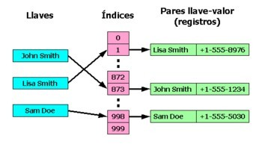
Ejemplo de tablas Hash

Slide 15
Requisitos para una tabla Hash
Una estructura de acceso directo (normalmente un array).
Una estructura de datos con una clave
Una función resumen (hash) cuyo dominio sea el espacio de claves y su imagen (o rango) los números naturales.

Slide 16
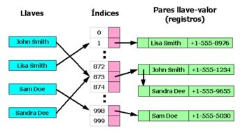
Encadenamiento

Slide 17
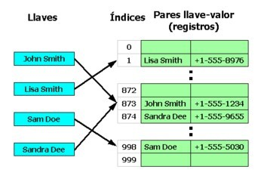
Direccionamiento Abierto

Slide 18
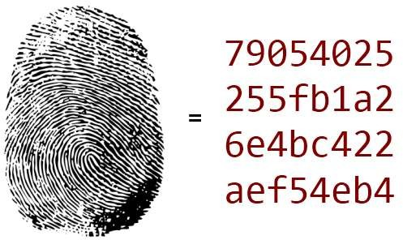
Transformación de claves hashing
-Los elementos no utilización
-La clave hash es=H(K)
pueden estar ordenados, para su
H=Función hash K=Clave D=Índice T=Vector

Slide 19
Primera forma
Truncamiento: ignora la parte de la clave y se utiliza la parte restante.
Direccionamiento como índice.
Considerando campos numéricos y sus códigos numéricos.
Si tiene claves de 8 dígitos se consideran el primer elemento el segundo y el quinto.
Ejemplo: 72588495 > h(clave)=728

Slide 20
Segunda Forma
Planteamiento:
Se realiza una división en partes iguales del vector, luego se realiza la sumatoria o multiplicación de las partes divididas.
Por ende el resultado final se trunca.
Forma de ecuación : H(X)= SUMATORIA DE X.

Slide 21
Tercera forma
Aritmética modular:
Se transforma mediante la utilización de mod sobre el vector como un entero.
H(X)= X MOD M
Donde x es el vector.
M es el tamaño del arreglo.

Slide 22
Cuarta forma
Mitad del cuadrado:
El vector es tomado (X) y se eleva al cuadrado. H(x)=c
Por ende el resultado se debe limpiar los dígitos de los costados.

Slide 23
Ejercicios para realizar
En un arreglo de 20 números ingresados aleatoriamente realizar la búsqueda de un numero x a través de los siguientes métodos
Búsqueda secuencial
Búsqueda Binaria

